Slide 1


STŘEDNÍ ŠKOLA STAVEBNÍ A TECHNICKÁ
Ústí nad Labem, Čelakovského 5, příspěvková organizace
Páteřní škola Ústeckého kraje
Australia
VY_22_INOVACE_01_01
Projekt MŠMT | EU peníze středním školám
Název projektu školy | ICT do života školy
Registrační číslo projektu | CZ.1.07/1.5.00/34.0771
Šablona | II/2
Sada | 01
Anotace | Austrálie – reálie anglicky mluvících zemí
Klíčová slova | Geography, Nature, Biggest towns, History, Government
Předmět | Anglický jazyk
Autor, spoluautor | Mgr. Daniela Popperová
Jazyk | Anglický
Druh učebního materiálu | Prezentace, výklad
Potřebné pomůcky | PC, dataprojektor
Druh interaktivity | Výklad pomocí prezentace
Stupeň a typ vzdělávání | Střední škola
Cílová skupina | 1. ročník, žáci 15 – 16 let, Technická zařízení budov
Speciální vzdělávací potřeby | ne
Zdroje | Seznam viz poslední strana

Slide 2
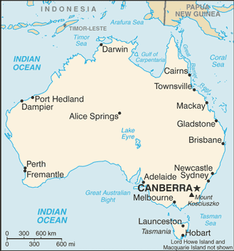
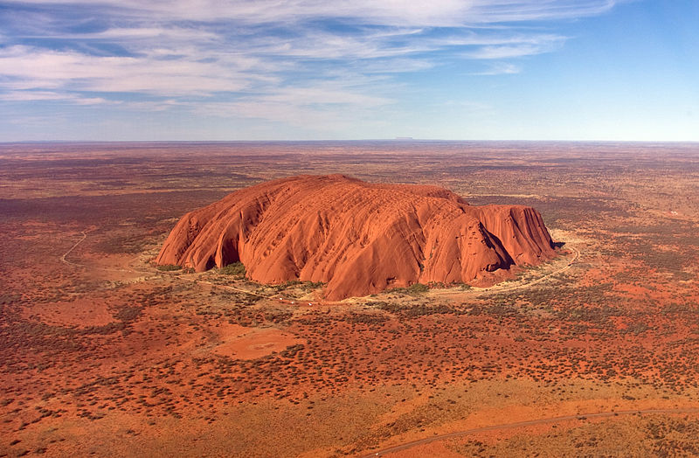
Australia
STŘEDNÍ ŠKOLA STAVEBNÍ A TECHNICKÁ
Ústí nad Labem, Čelakovského 5, příspěvková organizace
Páteřní škola Ústeckého kraje
Australia is the world’s smallest continent. It is situated in the Southern Hemisphere between the Pacific and the Atlantic oceans.
Canberra is the capital city.

Slide 3

STŘEDNÍ ŠKOLA STAVEBNÍ A TECHNICKÁ
Ústí nad Labem, Čelakovského 5, příspěvková organizace
Páteřní škola Ústeckého kraje
The national currency is Australian Dollar
Languages: English (official), the Aboriginal
languages

Slide 4
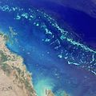
Geography
STŘEDNÍ ŠKOLA STAVEBNÍ A TECHNICKÁ
Ústí nad Labem, Čelakovského 5, příspěvková organizace
Páteřní škola Ústeckého kraje
The surface is mostly flat.
Western Australia – deserts
The Central-Eastern Lowland - tropic forests, savannah, creeks and lakes
The Australian Cordilleras- the highest point is Mount Kosciusko (2230 metres)
The Great Barrier Reef - the world’s biggest reef

Slide 5
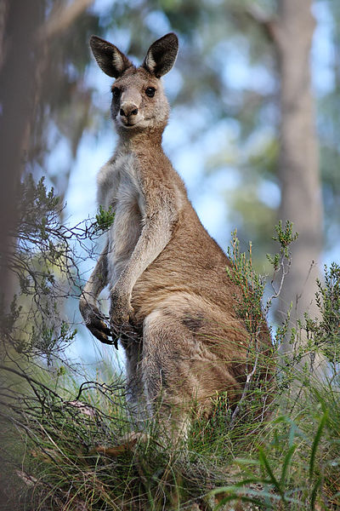
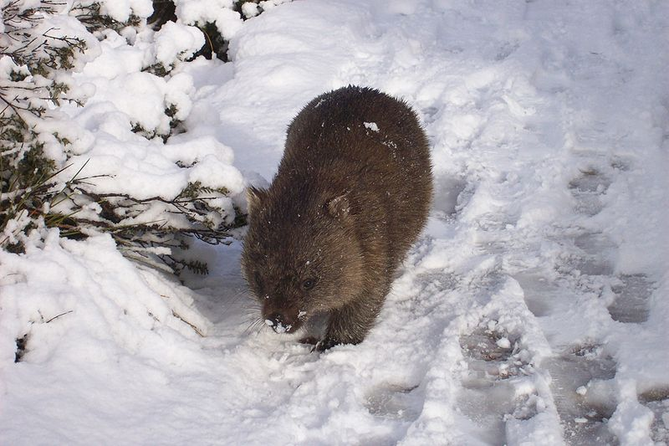
Nature
STŘEDNÍ ŠKOLA STAVEBNÍ A TECHNICKÁ
Ústí nad Labem, Čelakovského 5, příspěvková organizace
Páteřní škola Ústeckého kraje
Australia has animals that cannot be seen in the rest part of the world.
Kangaroo, koala, dingo, platypus
wombat Tasmanian devils
Forests of eucalyptus

Slide 6
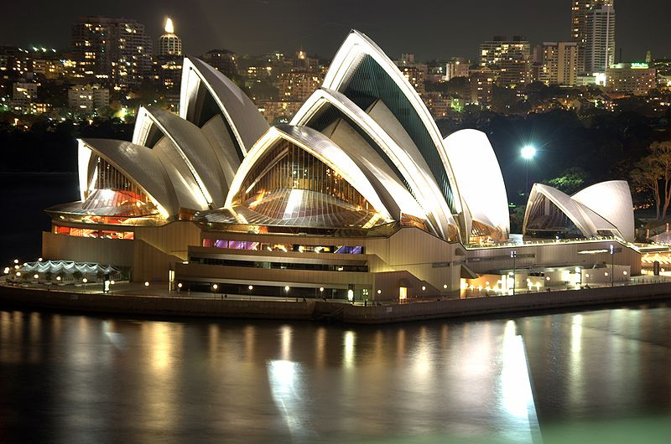
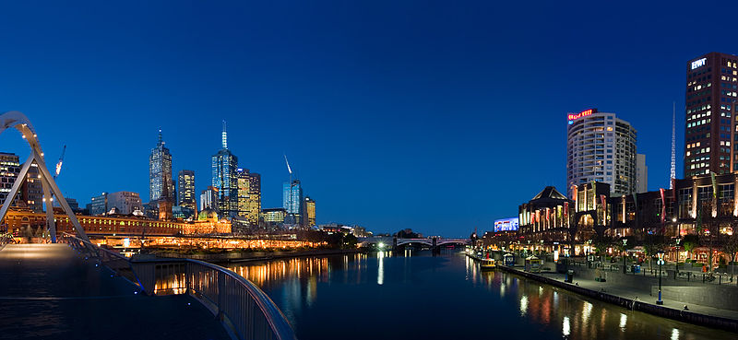
Biggest towns
STŘEDNÍ ŠKOLA STAVEBNÍ A TECHNICKÁ
Ústí nad Labem, Čelakovského 5, příspěvková organizace
Páteřní škola Ústeckého kraje
Sydney
Melbourne
The capital city Canberra

Slide 7
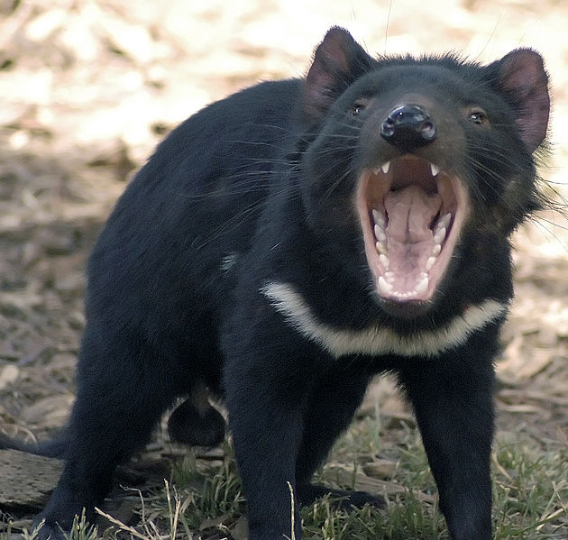
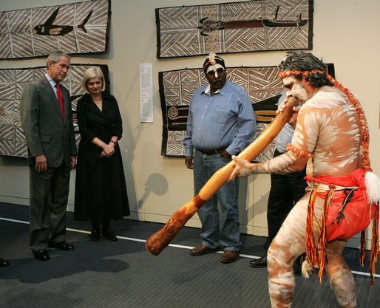
History
STŘEDNÍ ŠKOLA STAVEBNÍ A TECHNICKÁ
Ústí nad Labem, Čelakovského 5, příspěvková organizace
Páteřní škola Ústeckého kraje
Native inhabitants: Aborigines
1770 Captain James Cook- a British colony
1788 – 1850s – a convict colony, gold was found here
1901 – proclaimed the Commonwealth

Slide 8
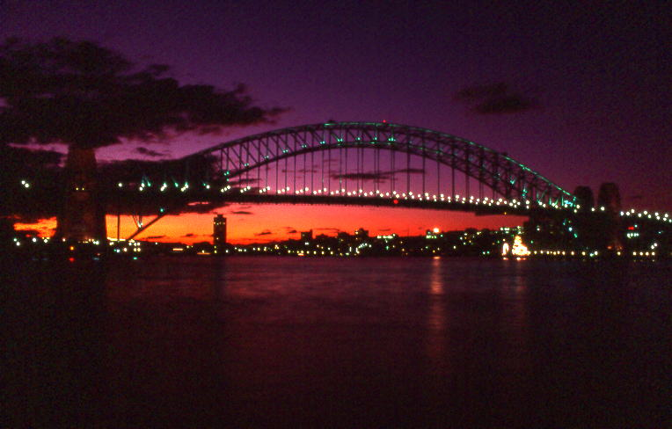

Government
STŘEDNÍ ŠKOLA STAVEBNÍ A TECHNICKÁ
Ústí nad Labem, Čelakovského 5, příspěvková organizace
Páteřní škola Ústeckého kraje
The Commonwealth of Australia, a British dominion
A democratic, federal system
The head of the state - British sovereign: Queen Elizabeth II.
Head of the parliament - the Prime Minister

Slide 9
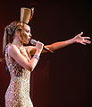
Questions
STŘEDNÍ ŠKOLA STAVEBNÍ A TECHNICKÁ
Ústí nad Labem, Čelakovského 5, příspěvková organizace
Páteřní škola Ústeckého kraje
Where is Australia situated?
What is the capital city?
Who are the native inhabitants?
Can you name some animals that cannot be seen anywhere else?
What happened 1901?
What form of government do they have? Who is the head?
Where is the world´s biggest reef?

Slide 10
Sources:
STŘEDNÍ ŠKOLA STAVEBNÍ A TECHNICKÁ
Ústí nad Labem, Čelakovského 5, příspěvková organizace
Páteřní škola Ústeckého kraje
http://en.wikipedia.org/wiki/Australia
[ cit. 2013- 02-19]. Dostupný pod licencí Public domain na WWW.
http://commons.wikimedia.org/wiki/File:Flag_of_Australia.svg
[ cit. 2013- 02-19]. Dostupný pod licencí Public domain na WWW.
http://commons.wikimedia.org/wiki/File:Coat_of_arms_of_Australia.svg
[ cit. 2013- 02-19]. Dostupný pod licencí Public domain na WWW.
http://commons.wikimedia.org/wiki/File:As-map.png
[ cit. 2013- 02-19]. Dostupný pod licencí Creative Commons na WWW.
http://commons.wikimedia.org/wiki/File:Eastern_grey_kangaroo_dec07_02.jpg
[ cit. 2013- 02-19]. Dostupný pod licencí Creative Commons na WWW.
http://commons.wikimedia.org/wiki/File:Tasdevil_large.jpg
[ cit. 2013- 02-19]. Dostupný pod licencí Creative Commons na WWW.
http://commons.wikimedia.org/wiki/File:Culdle_Moutain_Wombat.JPG
[ cit. 2013- 02-19]. Dostupný pod licencí Creative Commons na WWW.
http://commons.wikimedia.org/wiki/File:Uluru,_helicopter_view,_croped.jpg
[ cit. 2013- 02-19]. Dostupný pod licencí Creative Commons na WWW.
http://commons.wikimedia.org/wiki/File:Sydney_Opera_House_Night.jpg

Slide 11
STŘEDNÍ ŠKOLA STAVEBNÍ A TECHNICKÁ
Ústí nad Labem, Čelakovského 5, příspěvková organizace
Páteřní škola Ústeckého kraje
[ cit. 2013- 02-19]. Dostupný pod licencí Creative Commons na WWW.
http://commons.wikimedia.org/wiki/File:HarbourBridge0011.jpg
[ cit. 2013- 02-19]. Dostupný pod licencí Public domain na WWW.
http://commons.wikimedia.org/wiki/File:GreatBarrierReef-EO.JPG
[ cit. 2013- 02-19]. Dostupný pod licencí Public domain na WWW.
http://commons.wikimedia.org/wiki/File:Aboriginal_song_and_dance.jpg
[ cit. 2013- 02-19]. Dostupný pod licencí Creative Commons na WWW.
http://commons.wikimedia.org/wiki/File:Melbourne_yarra_twilight.jpg
[ cit. 2013- 02-19]. Dostupný pod licencí Creative Commons na WWW.
http://commons.wikimedia.org/wiki/File:Kylie_Minogue_in_Paris_2005-03-26.jpg

